Slide 1
T.C.
MİLLİ EĞİTİM BAKANLIĞI
ÖLÇME, DEĞERLENDİRME VE SINAV HİZMETLERİ
GENEL MÜDÜRLÜĞÜ
ESKİŞEHİR ÖLÇME VE DEĞERLENDİRME MERKEZİ

Slide 2
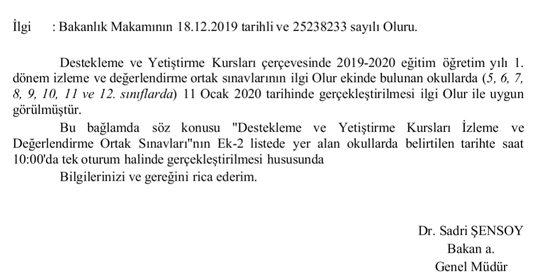
DYK İzleme ve Değerlendirme Ortak Sınavı
ABİDE

Slide 3
DYK İzleme ve Değerlendirme Ortak Sınavı
ABİDE

Slide 4
DYK İzleme ve Değerlendirme Ortak Sınavı
ABİDE
2019-2020 Destekleme Yetiştirme Kursları İzleme ve Değerlendirme Ortak
Sınavı ülke genelinde 11 Ocak 2020 tarihinde Cumartesi günü saat 10.00’da yapılacaktır.
Sınav 81 ilde 2436 okulda 256 bin 515 öğrenciye yönelik olarak uygulanacaktır.
İlimizde ise 29 okulda yapılacaktır.

Slide 5
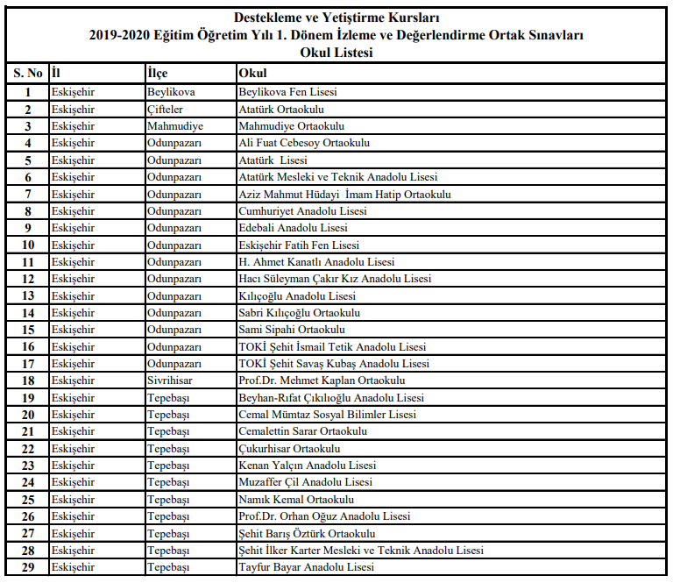
DYK İzleme ve Değerlendirme Ortak Sınavı
ABİDE

Slide 6
DYK İzleme ve Değerlendirme Ortak Sınavı
Ortaokul ve İmam Hatip Ortaokullarında 5, 6, 7, ve 8. sınıflarda Türkçe,
Matematik, Fen Bilimleri ve Yabancı Dil (İngilizce),
Ortaöğretim kurumlarında ise 9, 10, 11, ve 12. sınıflarda Türk Dili ve Edebiyatı, Matematik, Yabancı Dil (İngilizce) ve Fen Bilimleri (Fizik, Kimya, Biyoloji)
derslerinden uygulanacak sınava her ilden belirlenen sayıda öğrenci
katılacaktır.
Sınav tek kitapçık türü ile uygulanacaktır.
ABİDE

Slide 7
DYK İzleme ve Değerlendirme Ortak Sınavı
ABİDE
Ortaokul ve İmam Hatip Ortaokullarının 5, 6, 7. sınıfları için yapılacak sınavda her dersten 15’er soru
8. sınıflara ise her dersten 20’şer soru yöneltilecektir.
Ortaöğretim kurumlarında ise 9, 10, 11, ve 12. sınıflarda Türk Dili ve Edebiyatı, Matematik, Yabancı Dil (İngilizce) derslerinin her birinden 20’şer soru,
Fen Bilimleri (Fizik, Kimya, Biyoloji) sınavında ise her bir dersten 10’ar soru olmak üzere toplam 30 soru yöneltilecektir.

Slide 8
DYK İzleme ve Değerlendirme Ortak Sınavı
ABİDE
Ortaöğretim kurumlarında yapılacak sınav 3 ayrı testten oluşmaktadır.
Bir bölüm öğrenci toplam 40 soruluk Türk Dili ve Edebiyatı-Matematik,
Bir bölümü 30 soruluk Fen Bilimleri (Fizik, Kimya, Biyoloji),
Bir bölümü ise 20 soruluk Yabancı Dil (İngilizce) testini alacaktır.

Slide 9
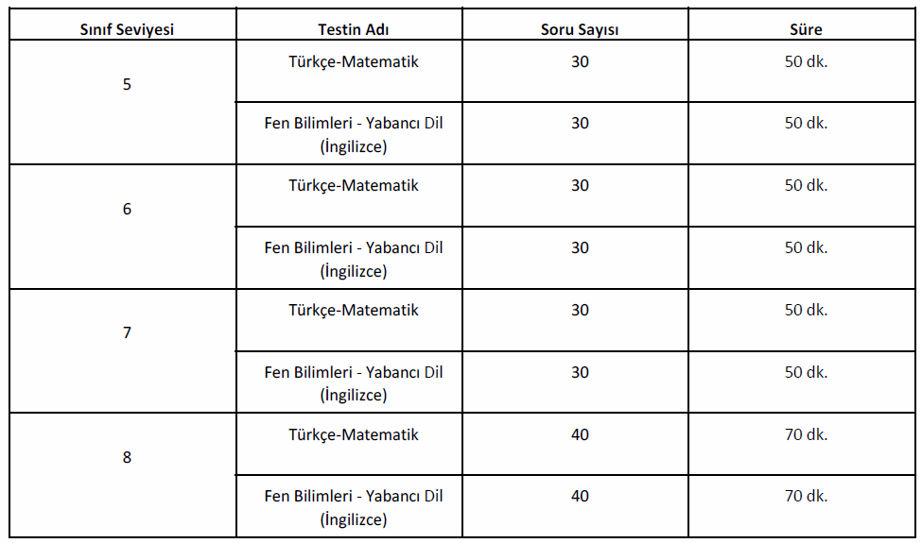
DYK İzleme ve Değerlendirme Ortak Sınavı
ABİDE

Slide 10
DYK İzleme ve Değerlendirme Ortak Sınavı
ABİDE
11 ve 12. Sınıflarda Türk Dili ve Edebiyatı – Matematik testi;
Temel Matematik – TDE,
İleri Matematik-TDE testleri şeklinde uygulanacaktır.

Slide 11
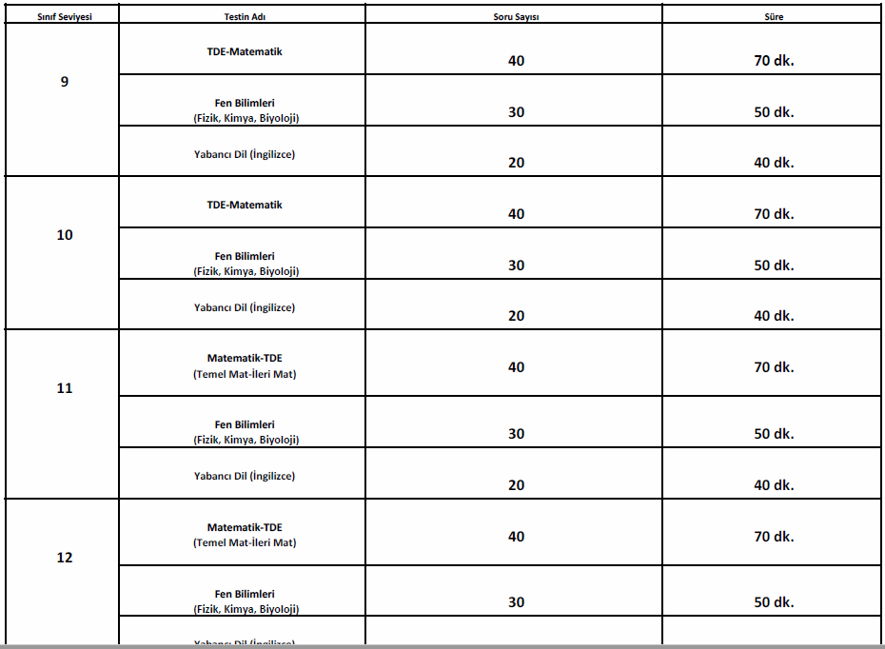
DYK İzleme ve Değerlendirme Ortak Sınavı
ABİDE

Slide 12
DYK İzleme ve Değerlendirme Ortak Sınavı
ABİDE
Sınavlar farklı sınıf düzeylerinde farklı okullarda uygulanabileceği gibi farklı sınıf
düzeylerinde aynı okullarda da uygulanacaktır. Örneğin bir okulumuzda 5.
sınıflar Türkçe- Matematik sınavına katılırken aynı okulda 6. sınıflar da Fen
Bilimleri Yabancı Dil (İngilizce) sınavına katılabilecektir.
Sınav evrakları sınavdan önceki hafta içinde sevke hazır hale getirilecektir.
Sevk planlaması Ölçme Değerlendirme Merkezi tarafından yapılacak sınavdan bir gün önce yada sınav sabahı salon numarası bazında paketlenmiş halde(kapalı zarf yada poşet) okul müdürlüklerine ulaştırılacaktır.

Slide 13
DYK İzleme ve Değerlendirme Ortak Sınavı
ABİDE
Sınav evrakı okul müdürlüklerince salon görevlilerine sınavdan en erken 30 dakika önce teslim edilecektir.
Salonda gözetmen olarak sınav yapılan dersin dışındaki öğretmenler
görevlendirilecektir.
Gözetmen görevlendirmesi ile ilgili planlama kurs merkezlerince salon yerleştirme planlarına göre yapılacaktır.
Öğrencilerin cevap kağıdında işaretleme yapmaması gereken alanlar
bulunmaktadır. (Örneğin öğrenci ID bölümü). Sınav başlamadan bu ve buna benzer sınav kuralları konusunda öğrenciler mutlaka uyarılacak, salon gözetmeleri tarafından gerekli kontroller yapılacaktır.

Slide 14
DYK İzleme ve Değerlendirme Ortak Sınavı
ABİDE
Sınav sonunda test kitapçıkları Ölçme Değerlendirme Merkezi tarafından muhafaza edilecektir.
Sınav yoklama listeleri ve cevap kağıtları ders ve sınıf seviyesi baz alınarak ayrı
ayrı dönüş poşetleri yada zarflarda ölçme değerlendirme merkezlerine
ulaştırılacaktır. (Türkçe-Matematik 5, Fen Bilimleri-Yabancı Dil 6)
Ölçme Değerlendirme Merkezleri en geç 14 Ocak 2019 tarihinde değerlendirmeye başlayacaktır.

Slide 15
DYK İzleme ve Değerlendirme Ortak Sınavı
ABİDE
Sınava girmeyen öğrencilerin sınava girmediğine dair kısım cevap kağıdında
salon görevlisi tarafından mutlaka işaretlenecektir.
Sınıf yoklama çizelgesinde de sınava katılmayan öğrenci için gözetmen tarafından ‘GİRMEDİ’ yazılacaktır.
Kapanan kurs olması durumunda sınav evrakı basılmayacak, durum tutanak
altına alınacak ve bu tutanak ölçme değerlendirme merkezlerinde muhafaza
edilecektir.
2 yada 3 dersten sınava girecek öğrenciler sınava gireceği kurslardan birinden
yada ikisinden ayrılmış olsa bile sınava gireceği tüm derslerin sorularını
cevaplayacaktır.

Slide 16
DYK İzleme ve Değerlendirme Ortak Sınavı
ABİDE
Sınava katılacak öğrenciler Genel Müdürlüğümüzce belirlenmiş olup bu
öğrenciler dışında hiçbir öğrenci sınava katılmayacaktır.
Sınavla ilgili tüm taraflarca gizlilik esas alınacak, sınavdan sonrası da dahil
olmak üzere soruların herhangi bir şekilde ifşa olmaması için gerekli her türlü
tedbir alınacaktır.
Salon gözetmenleri Personel Gizlilik Taahhütnamesini imzalayacaklardır.

Slide 17
ABİDE

Slide 18
ABİDE

Slide 19
ABİDE

Slide 20
ABİDE

